Slide 1
DATA EXPERIENCE
Softec
12/4/2018
Notes:
Predstavenie sa
http://snap.stanford.edu/class/cs224w-2010/proj2009/cs322_borowitz_wulff.pdf
St Helena
https://trends.google.com/trends/explore?cat=13&q=%2Fm%2F0bs2j8q
https://en.wikipedia.org/wiki/Saint_Helena
Ghana-Blockchain
https://trends.google.com/trends/explore?cat=13&date=all&q=%2Fm%2F0138n0j1
https://africabusinesscommunities.com/news/africa%E2%80%99s-first-multinational-blockchain-land-registry-to-be-launched-in-kenya-and-ghana/

Slide 2
„Ako softwarovým inžinierom je Vám jasné, že ak si to viete predstaviť, potom to viete aj vybudovať.“
Uri Levine
Notes:
https://www.rtvs.sk/televizia/archiv/11481/113089
42:50
Ako sofverovým inžinierom je Vám jasné, že ak si to viete predstaviť, potom to viete aj vybudovať.

Slide 3
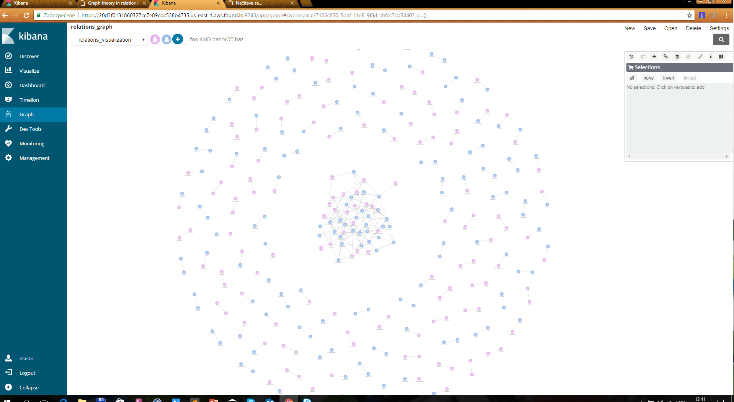

Slide 4
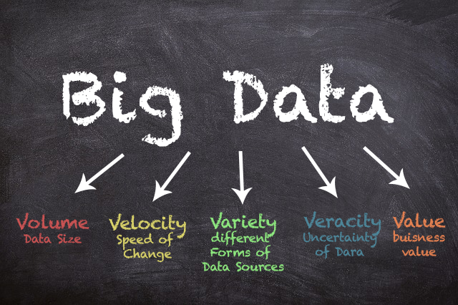
Charakteristika dát a pojem Big Data
Ide o riešenia úloh v IT, ktoré sa vyznačujú 4V
Volume (objem) - objem dát rastie exponenciálne
Velocity (rýchlosť) - okamžité spracovanie veľkého objemu priebežne vznikajúcich dát.
Variety (rôznorodosť, variabilita) - okrem obvyklých štruktúrovaných dát ide o úlohy spracovávajúce neštruktúrované texty, ale j rôzne typy multimediálnych dát.
Veracity (vierohodnosť) - neistá vierohodnosť dát v dôsledku ich nekonzistencie, neúplnosti, nejasnosti a podobne. Vhodným príkladom sú údaje čerpané z komunikácie na sociálnych sieťach.
Notes:
Databáza je zbierka informácií organizovaná v takej forme, aby z nej počítačový program vedel rýchlo vybrať požadované informácie
Tvorí
File systém – úložisko dát
DBMS – zbierka programov, ktoré umožňujú
Meniť
Organizovať
Prehľadávať file systém

Slide 5
Charakteristika dát a pojem Big Data
Notes:
https://www.datasciencecentral.com/forum/topics/the-3vs-that-define-big-data
Databáza je zbierka informácií organizovaná v takej forme, aby z nej počítačový program vedel rýchlo vybrať požadované informácie
Tvorí
File systém – úložisko dát
DBMS – zbierka programov, ktoré umožňujú
Meniť
Organizovať
Prehľadávať file systém

Slide 6
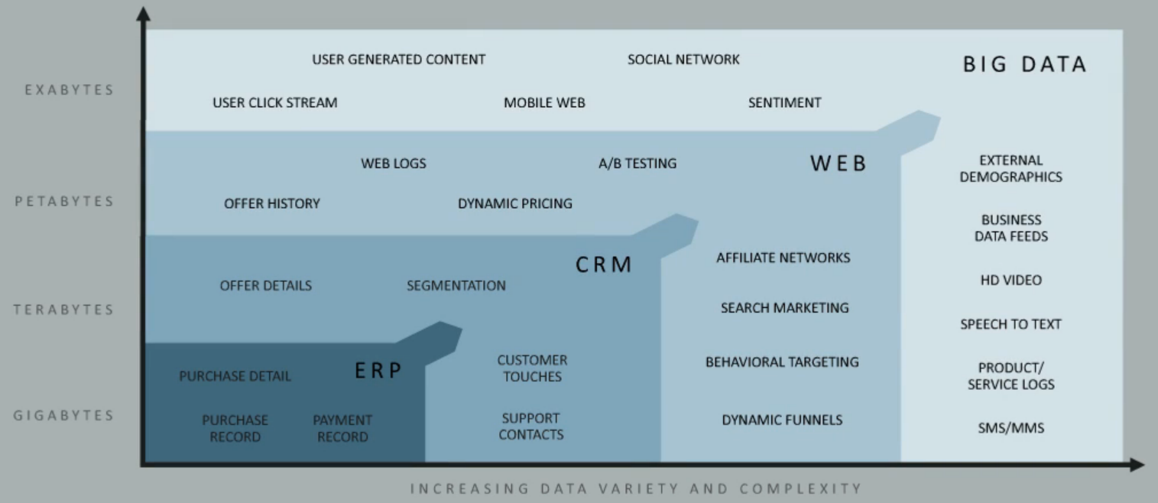
Charakteristika dát a pojem Big Data
Notes:
Radovy posun v kardinalite zaznamenavanych udalosti
http://hortonworks.com/webinar/data-architecture-optimization-2/
https://en.wikipedia.org/wiki/Enterprise_resource_planning

Slide 7
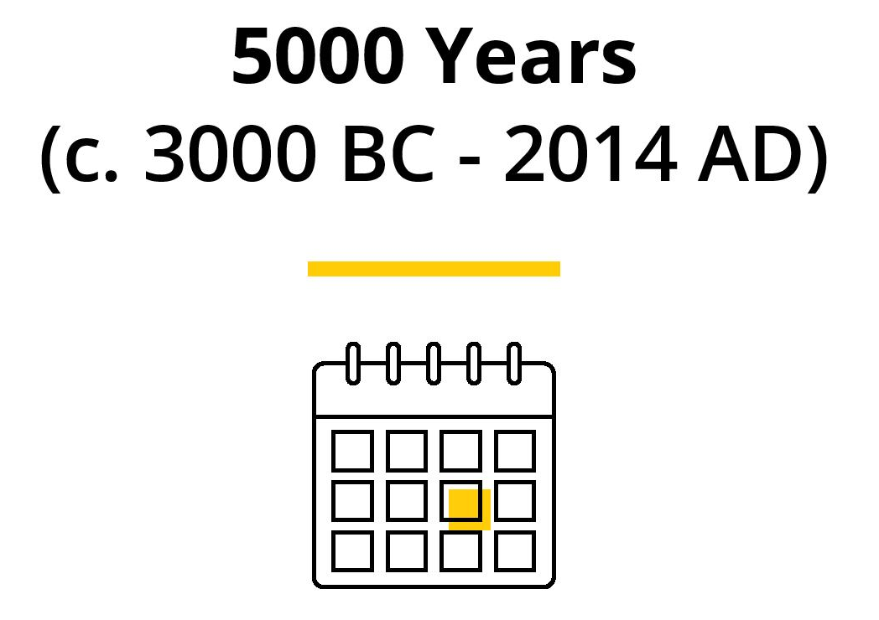
Aké big sú BigData?
BigData
is coming…
Denne vznikne
Každý človek.
Všetky časti. V HD. 20x.
1/3
Má nejakú hodnotu
<1% dát sa analyzuje
Ako premeniť dáta
na informácie?
Množstvo za rok 2017
Notes:
https://dzone.com/articles/how-big-is-big-data-infographic

Slide 8
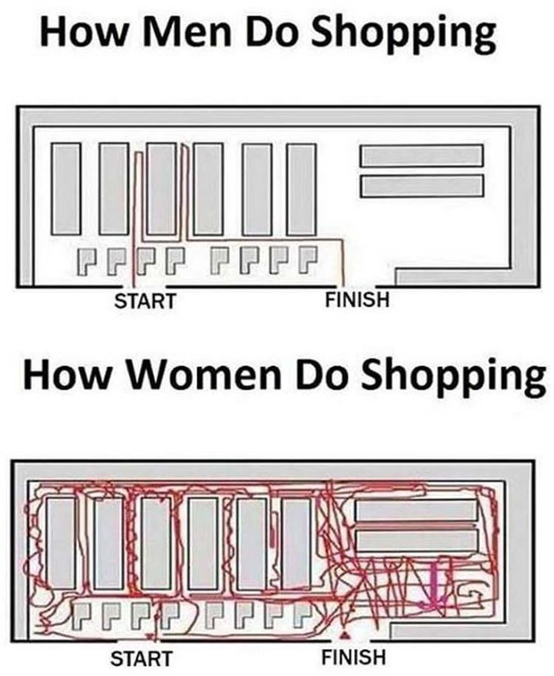
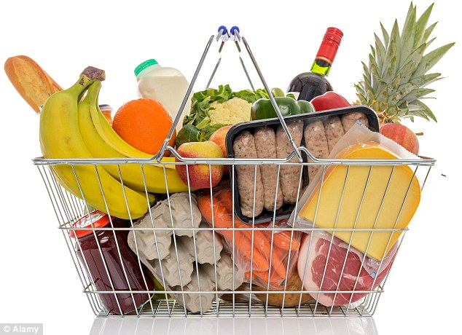
Kvíz
Notes:
Z akych dat mozme vychadzat, ked vytvarame novy produkt – napriklad, z toho, co zakaznici nakupovali.

Slide 9
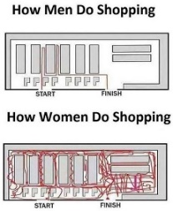
Kde všade sú dáta?
Výber
doručenia
Potvrdenie
objednávky
Zákazník
Neodpovedala
3rd party API
Zákazník čakal mesiac na doručenie zmluvy
Výber
produktov
Príchod
zákazníka
FE
Zákazník neprešiel cez risk-check
BE
Spracovanie
objednávky
DWH
DATA
Zákazník ani neprišiel na predajňu/web
Počasie
Konkurencia
Sociálne siete
Aktuál. potreba
...
Notes:
Zvycajne kazdy nakup produktu prebieha interakciou s FE systemami
Co ak su pre identifikaciu toho, ako sa zakaznik zaspraval dolezite aj dalsie data

Slide 10
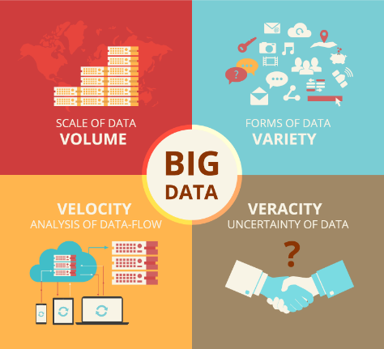
Ako dáta zbierať?
V reálnom čase
Výber
doručenia
MKT
research
FE
Zákazník
Data lake
Potvrdenie
objednávky
DWH
Výber
produktov
Analytics
Príchod
zákazníka
FE
BE1
BE2
BE
Počasie
Spracovanie
objednávky
Konkurencia
Sociálne siete
DATA
DATA
DATA
Aktuál. potreba
...
Notes:
Netrapi ma, ze su v roznom formate
Je ich vela
A prichadzaju rychlo
Nie som si isty, ci su 100% spolahlive
Co je definicia big Data

Slide 11
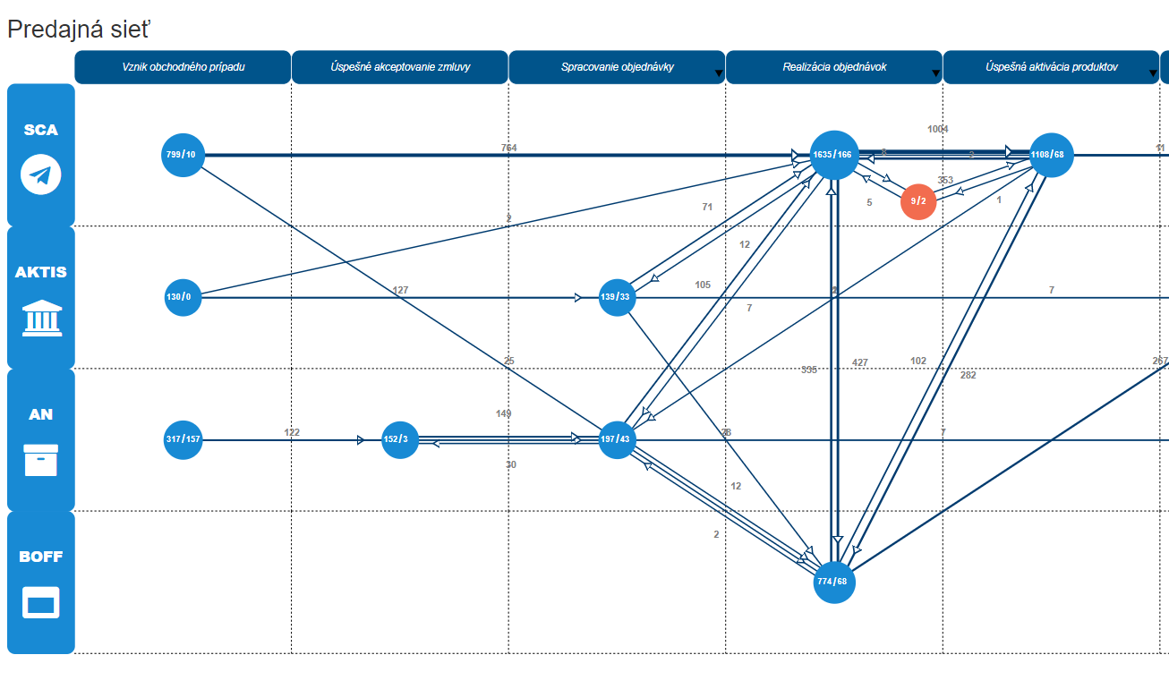
Prínos - Data value?
Vizualizácia dát
Spracovanie dát
Čo zákazník potrebuje
Pomôcka predajcom
Anomálie v procese
...
Near-time
Data
processing
MKT
research
FE
Data lake
DWH
Analytics
BE1
BE2
Data
Scientist
Počasie
Konkurencia
Sociálne siete
DATA
Aktuál. potreba
DATA
...

Slide 12
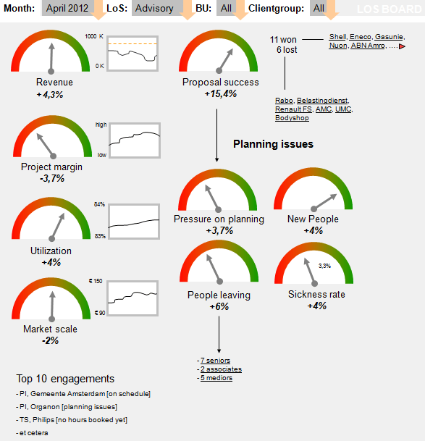
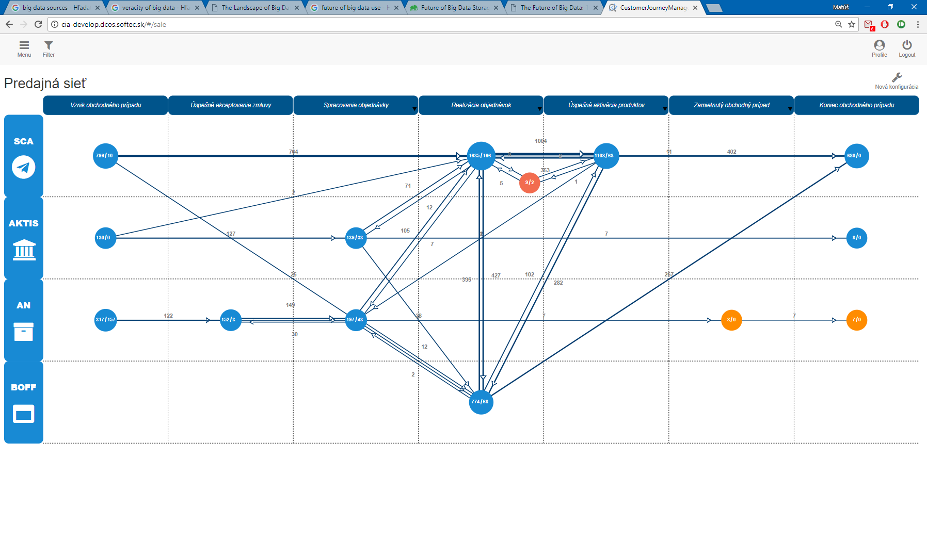
Vizualizácia dát
Doležitejšie ako fakty sú vzťahy a priebeh
FE1
FE2
BE
DATA
Notes:
Udalosti zachytavaju priebeh
Fakty zachytavaju stav
http://cia-develop.dcos.softec.sk/#/galaxy-o4

Slide 13
Umelá inteligencia
Notes:
http://reducing-suffering.org/ethical-issues-artificial-reinforcement-learning/
http://docs.goodai.com/brainsimulator/guides/discreteqlearning/index.html#asmNode
https://en.wikipedia.org/wiki/Q-learning
Kvalita súčasného stavu je odvodená od:
Kvality stavu predošlého
Samotného predošlého stavu
Vybranej akcie
Nastavených podmienok

Slide 14
Q learning
Learning rate
0 – nezáujem o spoznávanie
1 – čisto deterministický prístup
Discount factor
0 – krátkozrakosť, nezáujem o učenie
1 – v neohraničenom prostredí bude proces nekonečný
Učenie končí ak
Dosiahneme finálny stav
Ak je discount factor < 1, tak vždy dosiahneme po konečnom počte iterácií najmenej nekonečný loop
Poväčšine je finálny stav 0
Notes:
https://deepmind.com/blog/alphago-zero-learning-scratch/#gif-120

Slide 15
Notes:
https://deepmind.com/blog/alphago-zero-learning-scratch/

Slide 16
Praktické využitie
Agregácie
Agregácia = kombinácia 1-N blokov a 0-N metrík
SELECT COUNT(COLOR) - metrika
FROM TABLE
GROUP BY COLOR - blok
Časové, lokalizačné, ...
Signifikantné vzťahy
Typicky typické
Typicky atypické
Atypicky typické
Atypicky atypické
Notes:
Agregácie=odzoomovanie za účelom získania nadhľadu
Agregácie nám umožňujú klásť sofistikované otázky
GET prod_sube-2016.12.25/commercial_act/_search
{
"size": 0,
"aggs": {
"produkty": {
"sum": {
"field": "price_obj"
}
},
"odmeny": {
"sum": {
"field": "price_odm"
}
},
"pocet telefonnych cisel": {
"cardinality": {
"field": "msisdn.keyword"
}
}
}
}

Slide 17
Signifikantné vzťahy
Typicky typické
Atypicky typické
Oblasť záujmu
Typicky atypické
Notes:
Agregácie=odzoomovanie za účelom získania nadhľadu
Agregácie nám umožňujú klásť sofistikované otázky

Slide 18
Signifikantné vzťahy
B2B zákazníci
Aspoň 1 SN
Viac ako 1000 SN
Viac ako 100 SN
Práve 1 SN
Notes:
Agregácie=odzoomovanie za účelom získania nadhľadu
Agregácie nám umožňujú klásť sofistikované otázky

Slide 19
Signifikantné vzťahy
B2B zákazníci
Aspoň 1 tel. č. - Typicky typické
Viac ako 1000 tel. č. - Typicky atypické
Viac ako 100 tel. č. - Atypicky typické
Práve 1 tel. č. - Atypicky atypické
Notes:
Agregácie=odzoomovanie za účelom získania nadhľadu
Agregácie nám umožňujú klásť sofistikované otázky

Slide 20
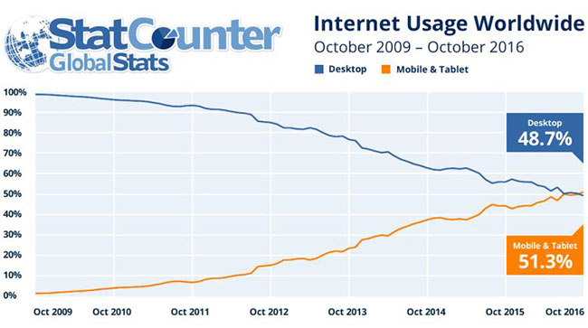
Notes:
file:///C:/Users/dbuchta2/Documents/Work/studium/BIGDATA/Skolenie-OSK/Industry-Brief-Big-Data-Use-Cases-for-Telcos.pdf

Slide 21
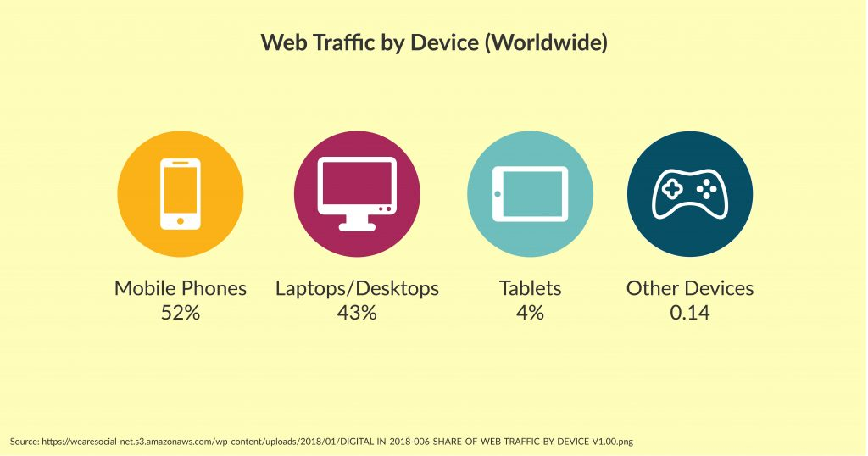
Notes:
file:///C:/Users/dbuchta2/Documents/Work/studium/BIGDATA/Skolenie-OSK/Industry-Brief-Big-Data-Use-Cases-for-Telcos.pdf
https://www.wizcase.com/blog/stats-on-internet-social-media-and-digital-trends/

Slide 22
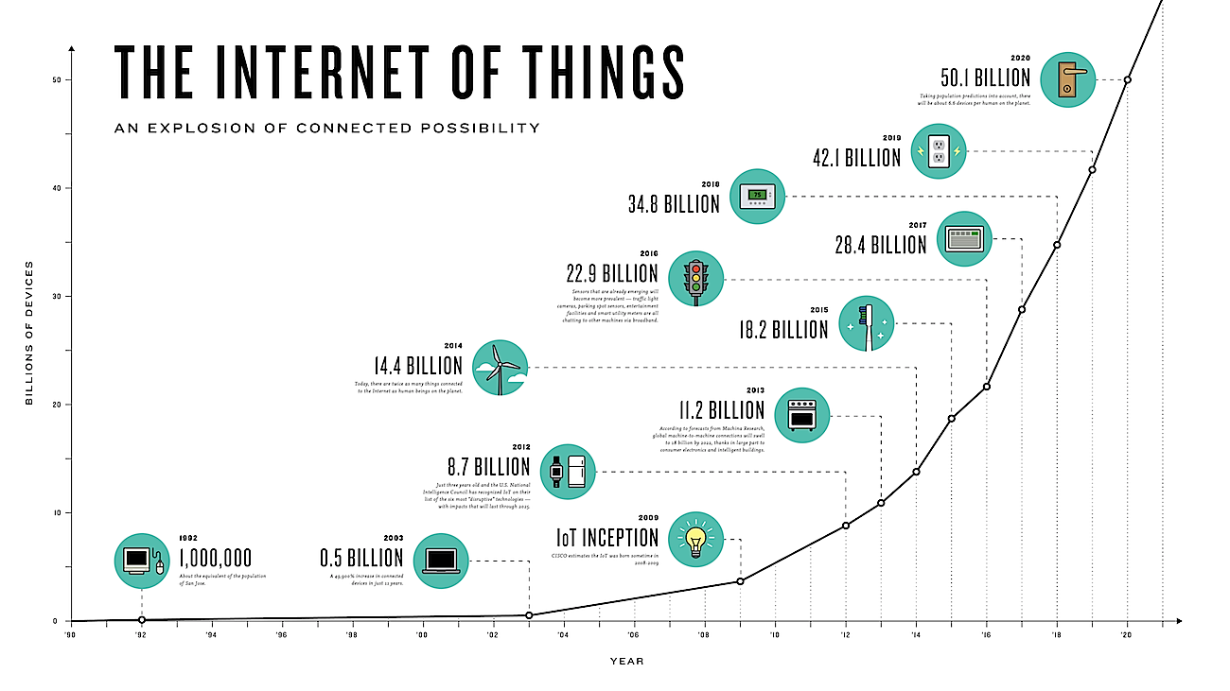
Notes:
http://telecoms.com/opinion/ten-telecoms-industry-predictions-for-2017/
file:///C:/Users/dbuchta2/Documents/Work/studium/BIGDATA/Skolenie-OSK/Industry-Brief-Big-Data-Use-Cases-for-Telcos.pdf
http://www.i-scoop.eu/internet-of-things-guide/
http://www.ecommercetimes.com/story/83618.html

Slide 23
Notes:
http://telecoms.com/opinion/ten-telecoms-industry-predictions-for-2017/
file:///C:/Users/dbuchta2/Documents/Work/studium/BIGDATA/Skolenie-OSK/Industry-Brief-Big-Data-Use-Cases-for-Telcos.pdf
http://www.i-scoop.eu/internet-of-things-guide/
http://www.ecommercetimes.com/story/83618.html

Slide 24
História, technológie a trendy
Softec
12/4/2018

Slide 25
Trendy vývoja technológií
Notes:
http://oracle4ryou.blogspot.sk/2014/09/hadoop-history.html

Slide 26
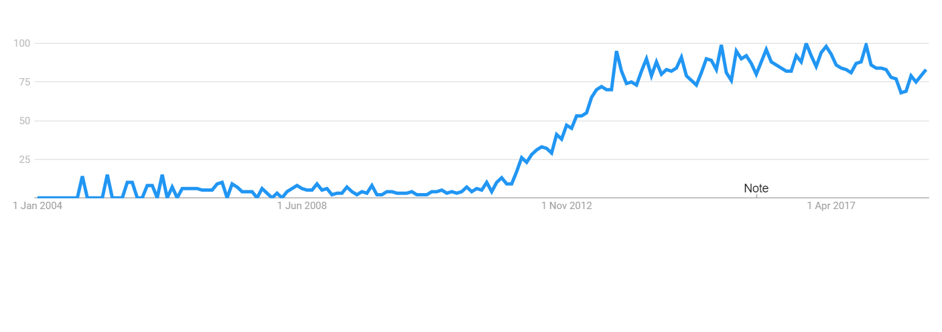
Trendy vývoja technológií
Map Reduce
Big SQL
Big Solutions
Data Experience
Notes:
Map reduce ⬄ infinite disk space
Big Sql ⬄ SQL reads from disk
Big solutions ⬄ in memory opps + specialized DBMS
Data Experience ⬄ Ingest, transport and use data

Slide 27
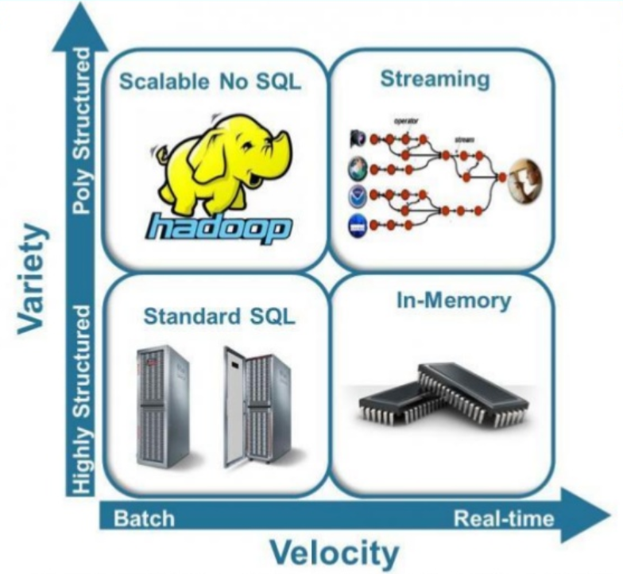
Trendy vývoja technológií
Notes:
https://www.slideshare.net/datascienceth/data-lakebeyond-the-data-warehouse

Slide 28
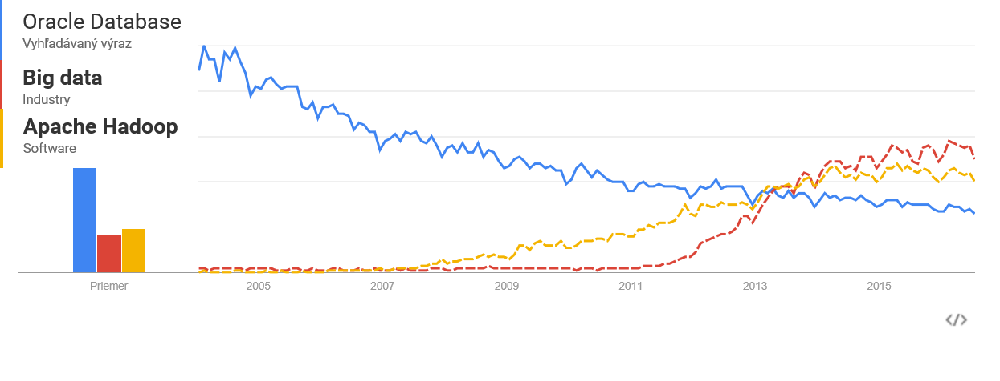
Trendy vývoja záujmu o tému
Notes:
https://trends.google.com/trends/explore?cat=13&q=Cloudera,elasticsearch,%2Fm%2F0ndhxqz
https://trends.google.com/trends/explore?cat=13&date=today%205-y&q=Cloudera,elasticsearch,%2Fm%2F0ndhxqz,%2Fm%2F01vw9z
Uninstall Oracle client
https://trends.google.com/trends/explore?cat=13&q=Cloudera,elasticsearch,%2Fm%2F0ndhxqz,%2Fm%2F01vw9z
St Helena
https://trends.google.com/trends/explore?cat=13&q=%2Fm%2F0bs2j8q
https://en.wikipedia.org/wiki/Saint_Helena
Ghana-Blockchain
https://trends.google.com/trends/explore?cat=13&date=all&q=%2Fm%2F0138n0j1
https://africabusinesscommunities.com/news/africa%E2%80%99s-first-multinational-blockchain-land-registry-to-be-launched-in-kenya-and-ghana/

Slide 29
Trendy vývoja technológií
http://db-engines.com/en/ranking
https://hadoopecosystemtable.github.io/
https://github.com/elastic/elasticsearch/graphs/contributors
https://github.com/apache/lucene-solr/graphs/contributors
https://github.com/apache/kafka/graphs/contributors
https://github.com/apache/spark/graphs/contributors
https://github.com/Alluxio/alluxio/graphs/contributors
https://github.com/apache/hadoop/graphs/contributors
https://github.com/apache/tez/graphs/contributors
Notes:
http://people.eecs.berkeley.edu/~haoyuan/papers/2014_EECS_tachyon.pdf
http://www.alluxio.org/resources/white-papers

Slide 30
Architekúra
Softec
12/4/2018

Slide 31
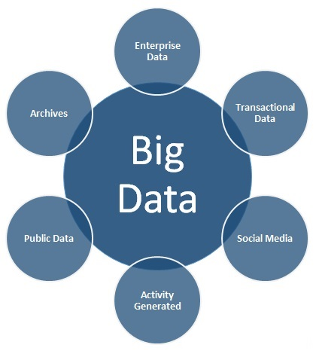
Architektúra
Rôznorodé dáta je potrebné:
Zozbierať a distribuovať na spracovanie
Spracovať, analyzovať a uložiť
Čítať
Zobraziť

Slide 32
Architektúra
Notes:
https://en.wikipedia.org/wiki/Red_Queen%27s_race
http://www.covalentlogic.com/index.cfm/newsroom/detail/464

Slide 33
Architektúra
Notes:
https://en.wikipedia.org/wiki/Red_Queen%27s_race
http://www.covalentlogic.com/index.cfm/newsroom/detail/464

Slide 34
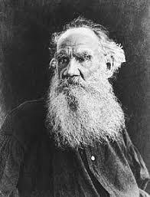
Architektúra
Notes:
https://en.wikipedia.org/wiki/Anna_Karenina_principle
https://arlynnpresser.com/tag/the-anna-karenina-principle/

Slide 35
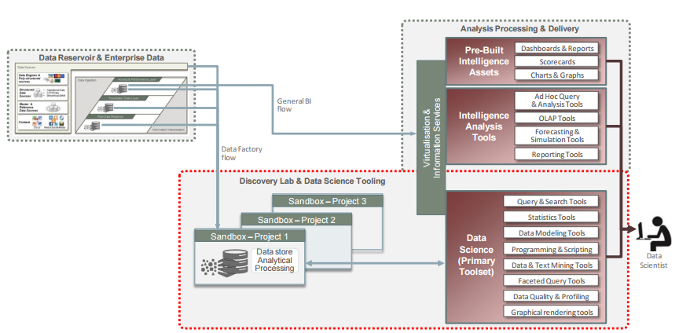
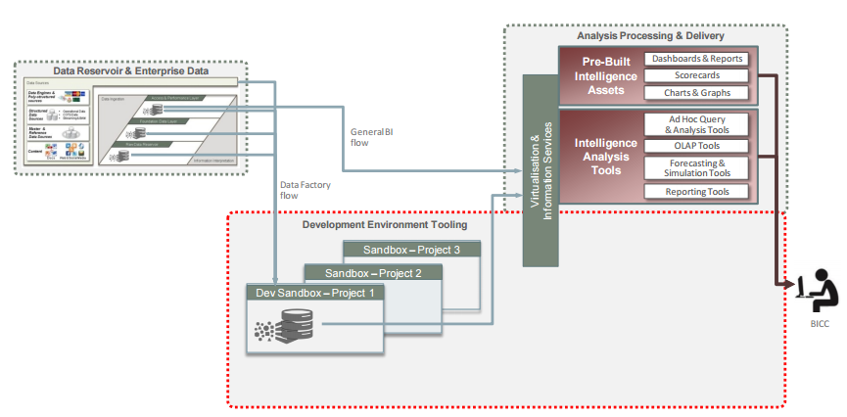
Architektúra
Notes:
http://www.oracle.com/technetwork/database/bigdata-appliance/overview/bigdatarefarchitecture-2297765.pdf

Slide 36
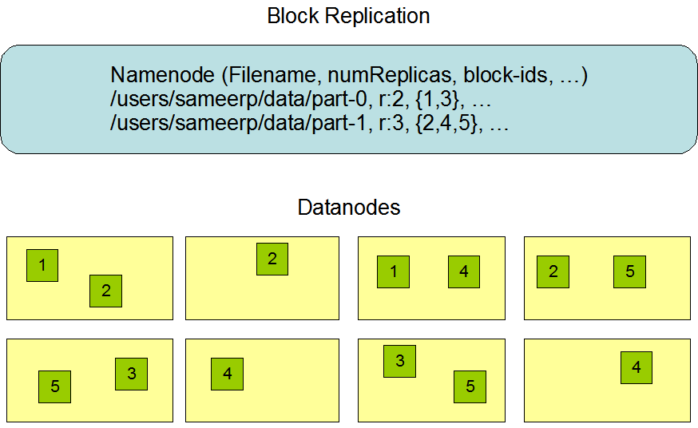
Distribuovaná architektúra
Notes:
https://hadoop.apache.org/docs/r1.2.1/hdfs_design.html

Slide 37
Distribuovaná architektúra
Notes:
https://www.youtube.com/watch?time_continue=183&v=Y6Ev8GIlbxc

Slide 38
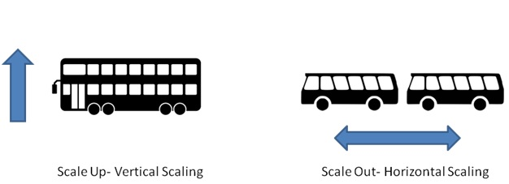
Škálovanie
Vertikálne – má svoje limity
Horizontálne - ☺
Notes:
Elasticsearch is built to be always available, and to scale with your needs. Scale can come from buying bigger servers (vertical scale, or scaling up) or from buying more servers (horizontal scale, or scaling out).
Elasticsearch is distributed by nature: it knows how to manage multiple nodes to provide scale and high availability. This also means that your application doesn’t need to care about it.

Slide 39
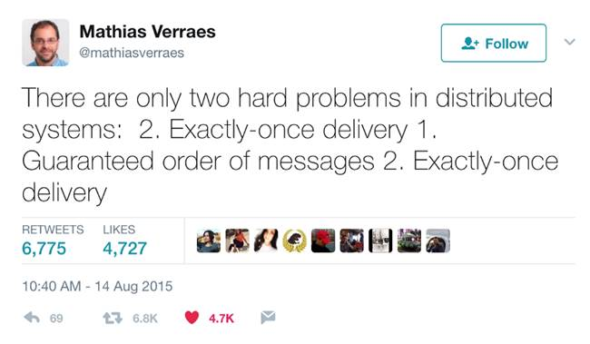
BIG DATA vs. SQL
Notes:
https://en.wikipedia.org/wiki/CAP_theorem
http://stackoverflow.com/questions/3342497/explanation-of-base-terminology
A BASE system gives up on consistency.
Basically available indicates that the system does guarantee availability, in terms of the CAP theorem.
Soft state indicates that the state of the system may change over time, even without input. This is because of the eventual consistency model.
Eventual consistency indicates that the system will become consistent over time, given that the system doesn't receive input during that time.

Slide 40
BIG DATA vs. SQL
Notes:
https://en.wikipedia.org/wiki/CAP_theorem
http://stackoverflow.com/questions/3342497/explanation-of-base-terminology
A BASE system gives up on consistency.
Basically available indicates that the system does guarantee availability, in terms of the CAP theorem.
Soft state indicates that the state of the system may change over time, even without input. This is because of the eventual consistency model.
Eventual consistency indicates that the system will become consistent over time, given that the system doesn't receive input during that time.

Slide 41
CAP Theorem
CAP = Consistency, Availability, Partition tolerance
Dostupnosť: zabezpečujeme replikáciou údajov naprieč rôznymi uzlami
Konzistencia: dosahujeme aktualizáciou údajov v uzloch pred povolením čítať
Tolerancia k dočasným rozdielom medzi uzlami, ktorá je spôsobená oneskorením aktualizácie medzi uzlami. Rozhodnutie biznisu, či počas prípadného oneskorenia má prioritu:
vysoká dostupnosť – systémy, ktoré umožňujú čítať údaje pred aktualizáciou vo všetkých uzloch
konzistencia – systémy, ktoré pri aktualizácií zamykajú všetky uzly pred čítaním údajov

Slide 42
Každá otázka si zaslúži svoju vlastnú databázu

Slide 43
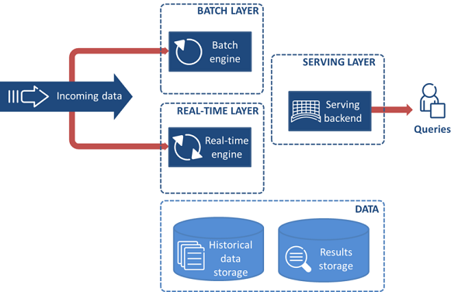
Lambda architektúra
Notes:
All data entering the system is dispatched to both the batch layer and the speed layer for processing.
The batch layer has two functions: (i) managing the master dataset (an immutable, append-only set of raw data), and (ii) to pre-compute the batch views.
The serving layer indexes the batch views so that they can be queried in low-latency, ad-hoc way.
The speed layer compensates for the high latency of updates to the serving layer and deals with recent data only.
Any incoming query can be answered by merging results from batch views and real-time views.

Slide 44
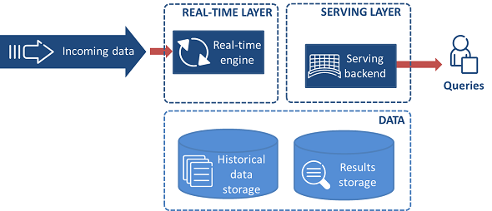
Kappa architektúra
Notes:
All data entering the system is dispatched to both the batch layer and the speed layer for processing.
The batch layer has two functions: (i) managing the master dataset (an immutable, append-only set of raw data), and (ii) to pre-compute the batch views.
The serving layer indexes the batch views so that they can be queried in low-latency, ad-hoc way.
The speed layer compensates for the high latency of updates to the serving layer and deals with recent data only.
Any incoming query can be answered by merging results from batch views and real-time views.

Slide 45
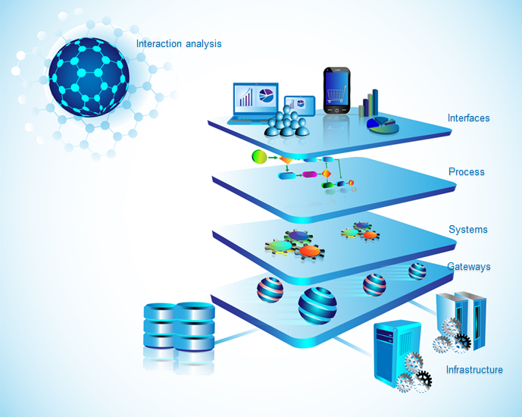
Rozšírená architektúra
BI & SQL analytics
Visual layer
Data layer
Graph
Filter
Modal Window
Data transformation
Data Import
Data processing
Data analytics
Notes:
oltp slúži ako dátový zdroj pretože
Je near online
Má k dispozícii dáta vhodné na use case babysitting
Nifi zaobstaráva
mediáciu dát zo zdroja
Kafka slúži ako real time messaging platforma, ktorá umožňuje
Streaming dát naprieč systémami
Logstash zaobstaráva
Transformáciu eventov do parent child štruktúry
Zápis do elasticsearch
Elasticsearch
Udržuje dáta v indexovanej nested štruktúre
Kibana
Umožňuje prezerať a analyzovať dáta aj ich stav
Data Layer – node.js komponenta obsahujúca
Query builder pre elasticsearch
Transformáciu dát z elasticsearch do podoby čitateľnej pre Visual layer
Konfigurácie
Visual layer slúžia na vizualizáciu aplikácie
Hadoop
Uvažovaný streaming dát do Data Lake

Slide 46
Streaming architektúra
Data Sources
Streaming
Data Lake
Streaming
Kafka Streams
Kafka Sink
Connect
Hadoop distributed File System
*.msg
Hive
...
HBASE
Impala
Kafka
Other Data Consumers
Batch
Kafka Source
Connect
Spark Streaming
*.tar..gz
O2 Streaming FW
Solr
...
Spark MLlib
Elasticsearch

Slide 47
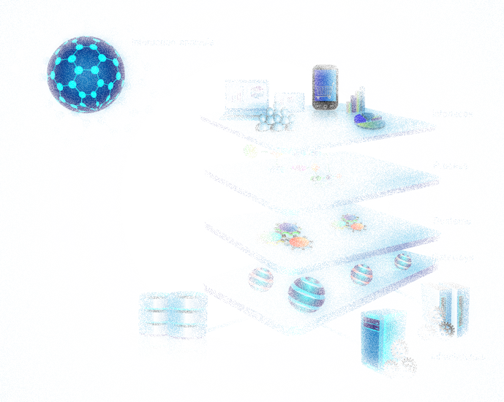
Streaming architektúra motivácia
Event = Something that happens
4V = 5V
Volume, Velocity, Variety, Veracity, Value
Event Mediator
Events Streaming acoording 5V
No frozen „truth“
DWH
Strategical decisions
Long Term reports
Big Data Lake
Primary storage
Deep learning
Elastic Streams
Online Insights
Vizualizations of situation
OLTP = Events appears here
Long Term Reports
SQL/NoSQL Engines
Vizualizations
DWH
Big Data Lake
Elastic streams
OLTP
Event mediator
<Streaming>
Producers & Consumers
Lots of Events

Slide 48
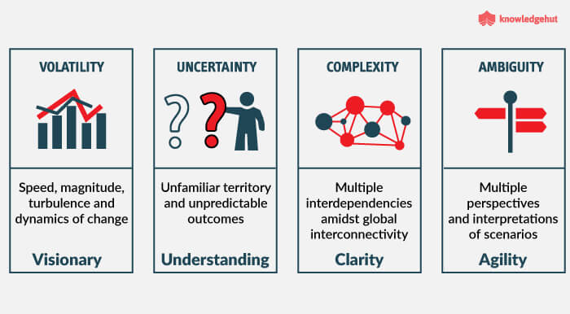
Delta architektúra
Notes:
https://www.youtube.com/watch?v=Tt2Ev8CypcA

Slide 49
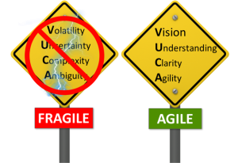
Delta architektúra
Notes:
https://www.youtube.com/watch?v=Tt2Ev8CypcA

Slide 50
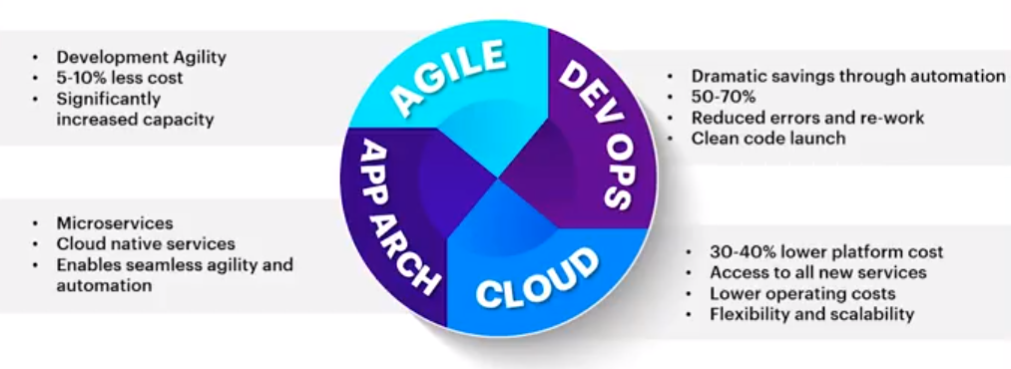
Delta architektúra
Notes:
https://www.youtube.com/watch?v=Tt2Ev8CypcA

Slide 51
Delta architektúra
Notes:
https://www.youtube.com/watch?v=Tt2Ev8CypcA

Slide 52
Delta architektúra
Notes:
https://www.youtube.com/watch?v=Tt2Ev8CypcA

Slide 53
Delta architektúra
Notes:
https://www.youtube.com/watch?v=Tt2Ev8CypcA

Slide 54
Delta architektúra
Notes:
https://www.youtube.com/watch?v=Tt2Ev8CypcA

Slide 55
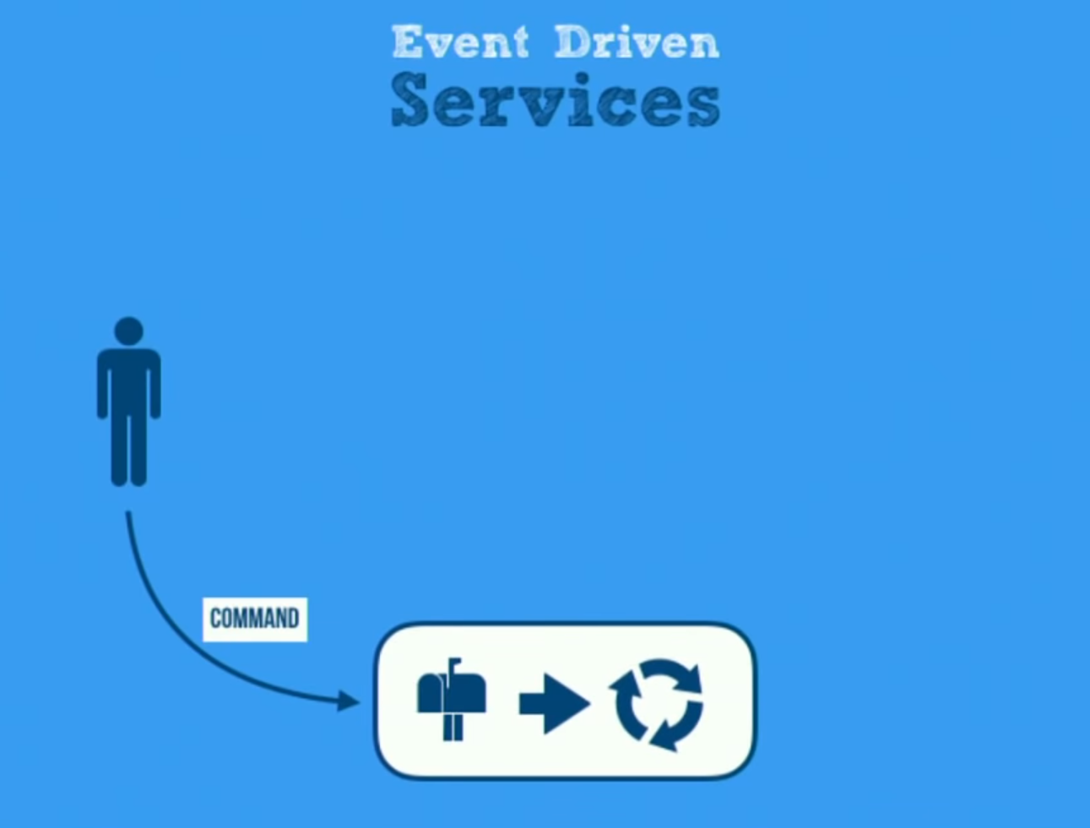
Delta architektúra
Notes:
https://www.youtube.com/watch?v=Tt2Ev8CypcA

Slide 56
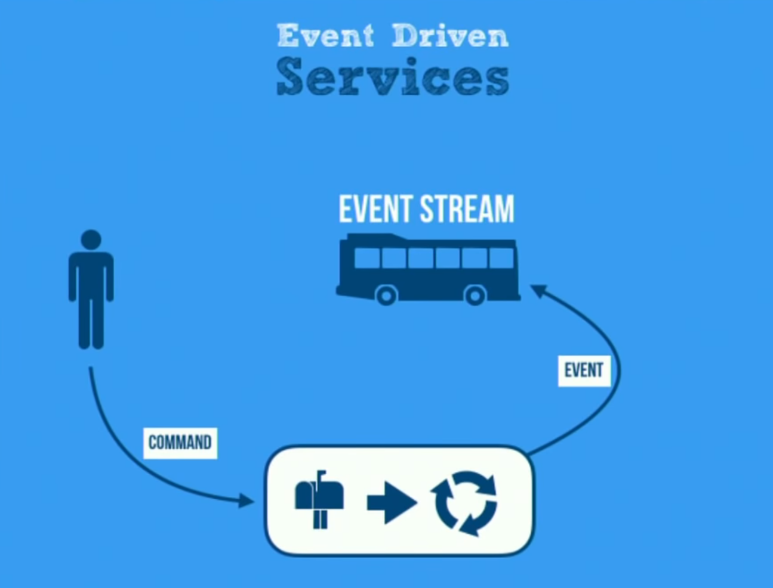
Delta architektúra
Notes:
https://www.youtube.com/watch?v=Tt2Ev8CypcA

Slide 57
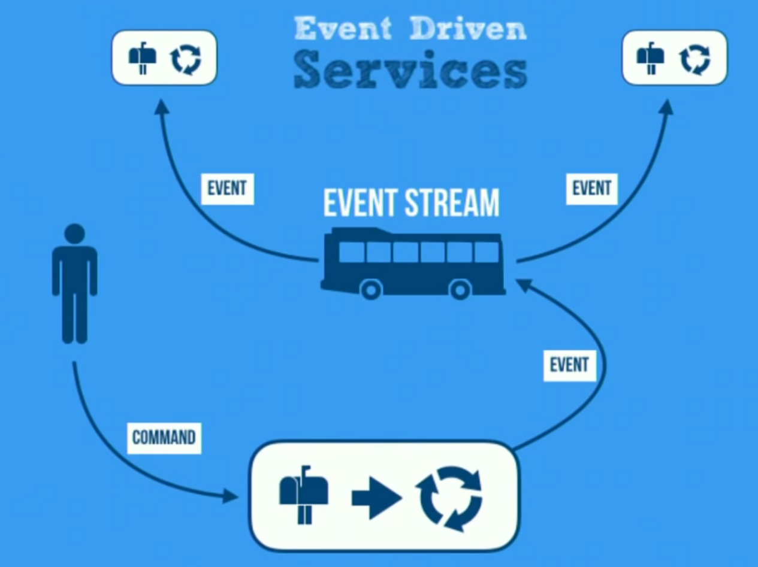
Delta architektúra
Notes:
https://www.youtube.com/watch?v=Tt2Ev8CypcA

Slide 58
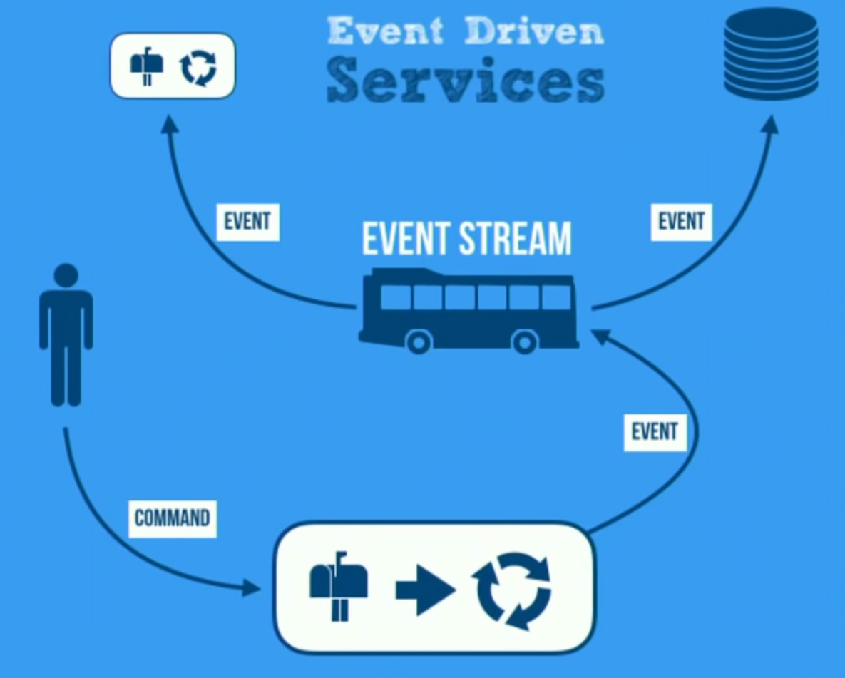
Delta architektúra
Notes:
https://www.youtube.com/watch?v=Tt2Ev8CypcA

Slide 59
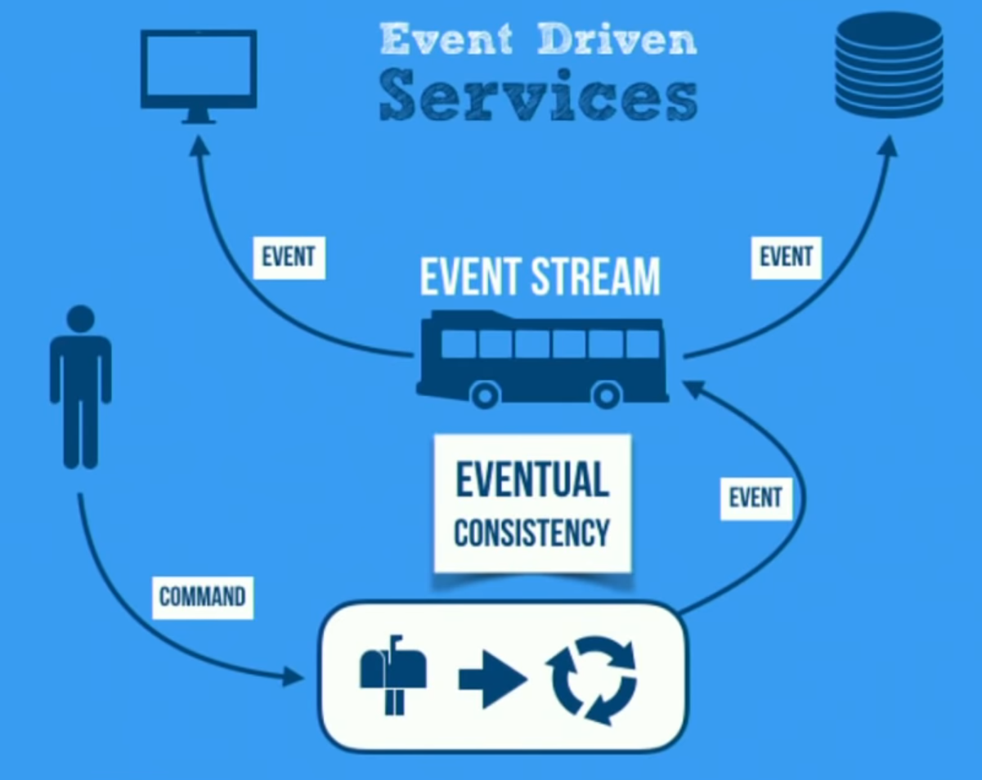
Delta architektúra
Notes:
https://www.youtube.com/watch?v=Tt2Ev8CypcA

Slide 60
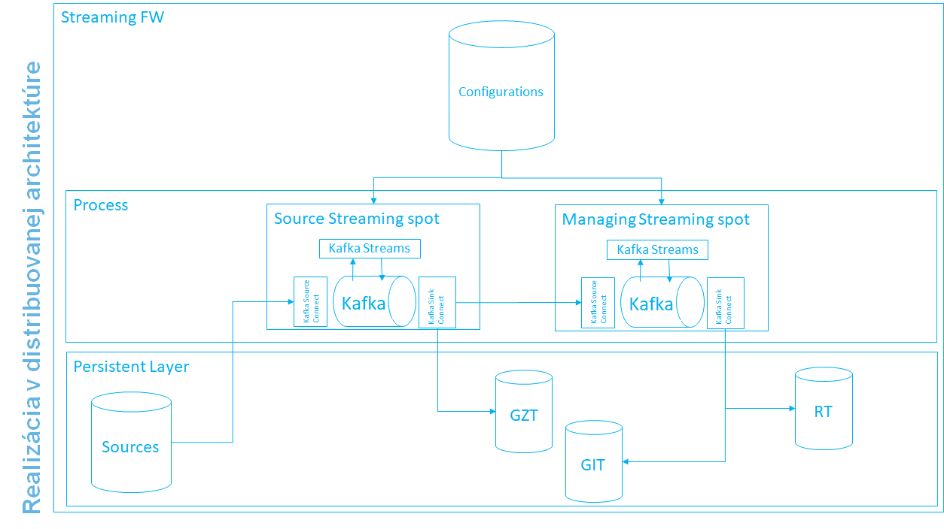
Delta architektúra
Notes:
https://www.youtube.com/watch?v=Tt2Ev8CypcA

Slide 61
Delta architektúra
Notes:
https://www.youtube.com/watch?v=Tt2Ev8CypcA

Slide 62
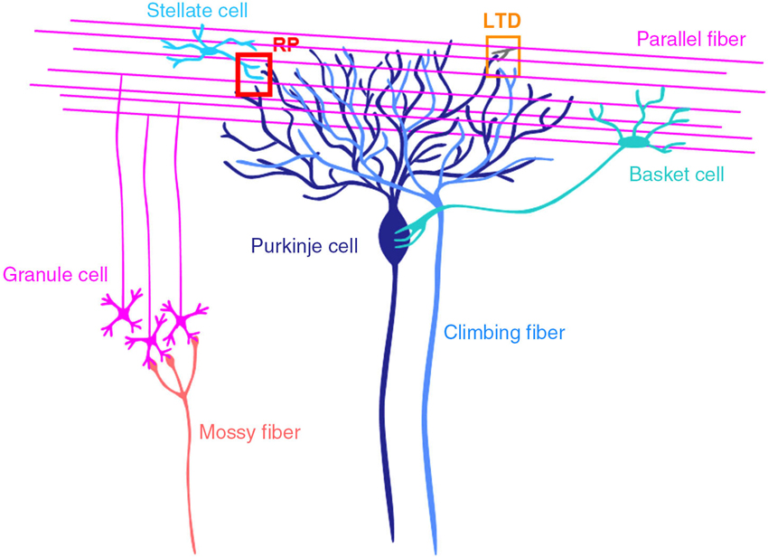
Delta architektúra
Notes:
https://www.youtube.com/watch?v=Tt2Ev8CypcA

Slide 63
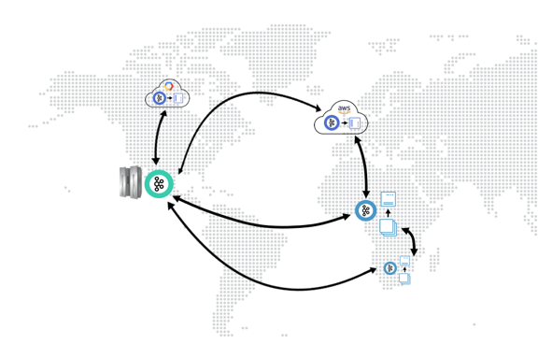
Delta architektúra
Notes:
https://www.confluent.io/blog/event-driven-2-0

Slide 64
Delta architektúra
Notes:
https://www.confluent.io/blog/event-driven-2-0

Slide 65
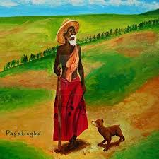
Delta architektúra
Notes:
https://www.confluent.io/blog/event-driven-2-0
Ocelove mesto ergo GDPR
https://www.youtube.com/watch?v=73jOruTjhEU
6:38, 7:15

Slide 66
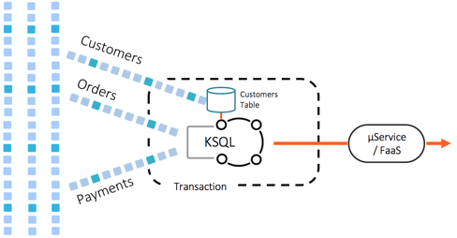
Functionality as a service
Notes:
https://www.confluent.io/blog/event-driven-2-0

Slide 67
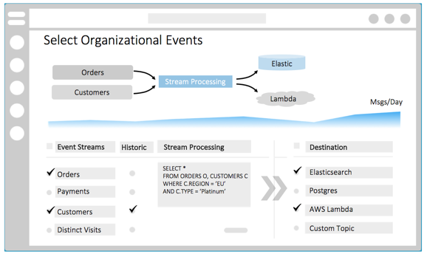
Data as a service
Notes:
https://www.confluent.io/blog/event-driven-2-0

Slide 68
Data as a service ⬄ Data experience
Notes:
https://www.confluent.io/blog/event-driven-2-0

Slide 69
DATA Experience Technológie
Softec
12/4/2018

Slide 70
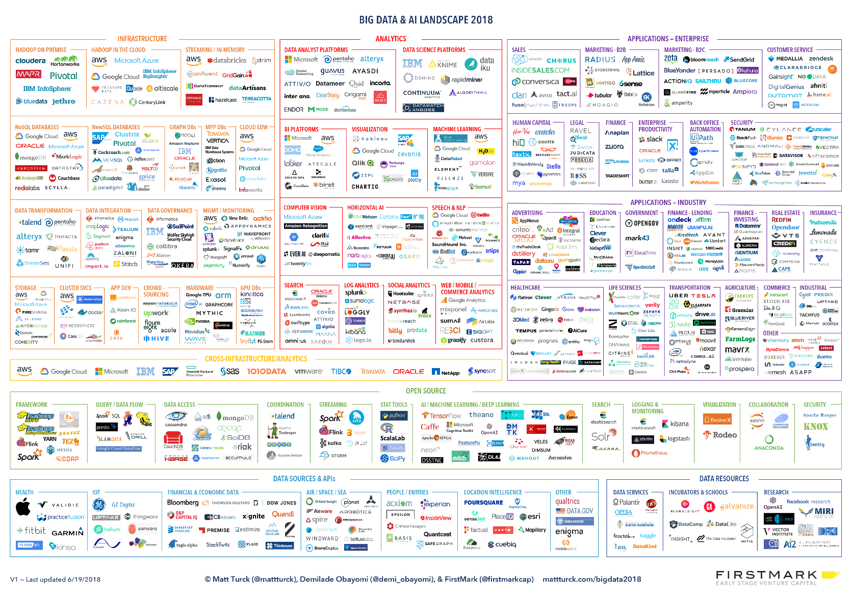
Notes:
file:///C:/Users/dbuchta2/Documents/Work/studium/BIGDATA/Skolenie-OSK/Databricks_Primer_Spark.pdf
https://cs.stanford.edu/~matei/
https://en.wikipedia.org/wiki/Matei_Zaharia

Slide 71
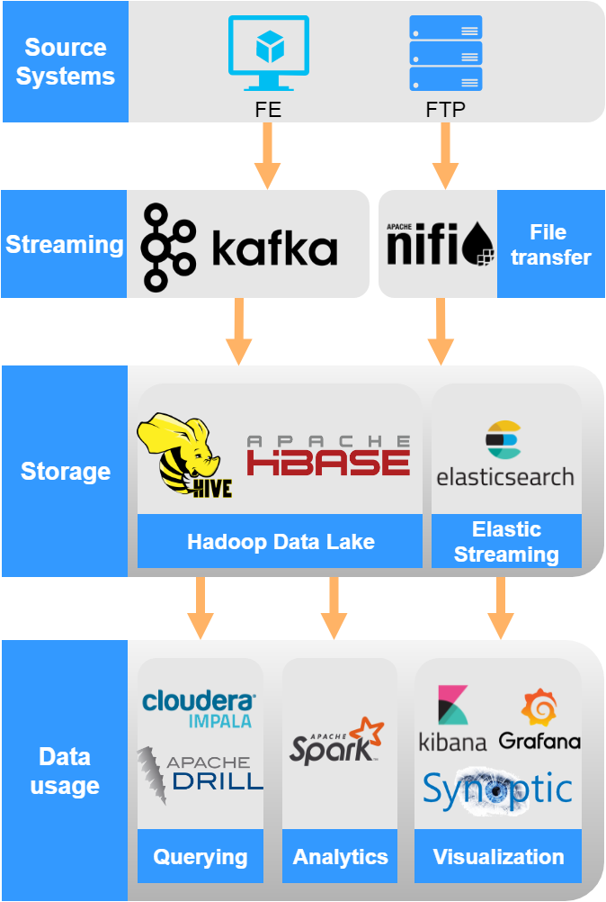
Logical architecture Big Picture
Zdrojové systémy vytvárajú eventy, ktoré sú ideálne spracované streaming patternom v Kafke
Batch dáta produkované zdrojovými systémami sú spracované
Kafka connectormi alebo
transportované pomocou File Transfer Engine (NiFi) do cieľových úložísk
Dáta sú ukladané do jedného alebo viacerých perzistentných úložísk
Uložené dáta sú dostupné pre
Query – Impala, príp. ďalší SQL Engine
Analýzu – data science nástroje, napr. Spark
Vizualizáciu – Kibana, Synoptic
Notes:
Návrh BE architektúry pre CJM
Tento návrh obsahuje odporúčania pre cieľovú architektúru, ktorá bude schopná pokryť budúcu požadovanú funkcionalitu
Pre prvú etapu CJM bola schválená prvá časť architektúty(zelené komponenty).
V prípade ďalšieho rozvoja bude potrebné doplniť podľa potreby ďalšie architektonické komponenty(modré komponenty).

Slide 72
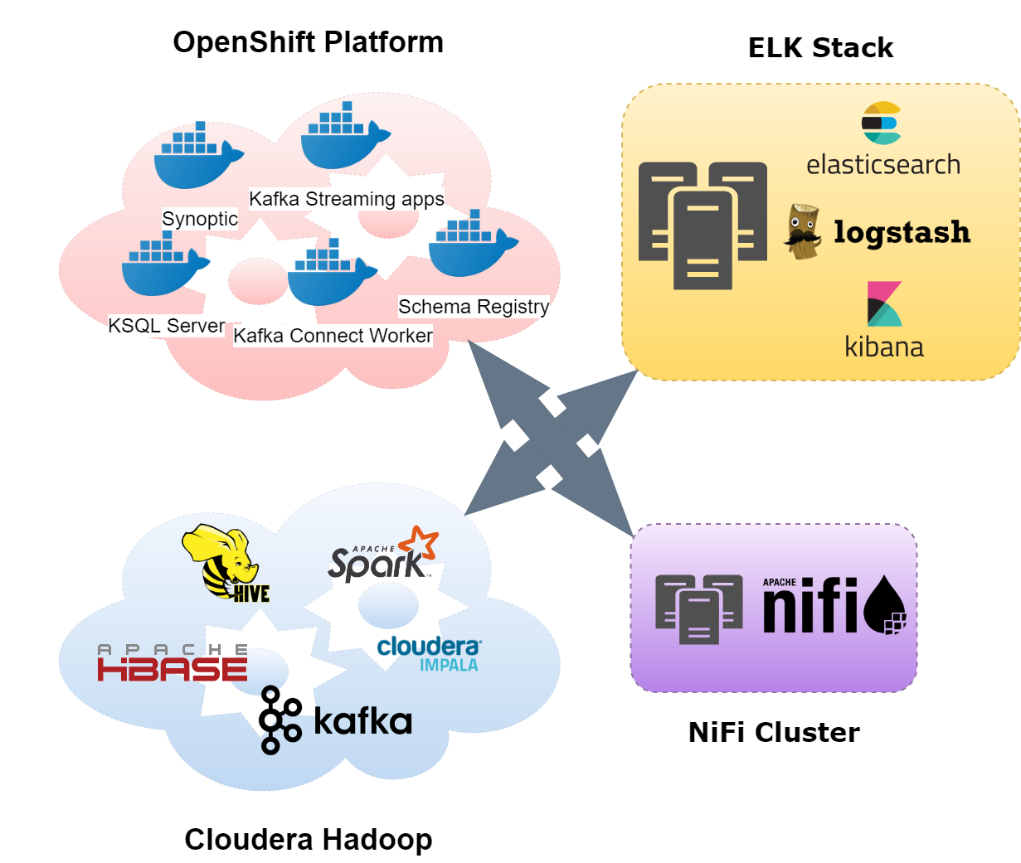
Logical architecture Big Picture
Notes:
Návrh BE architektúry pre CJM
Tento návrh obsahuje odporúčania pre cieľovú architektúru, ktorá bude schopná pokryť budúcu požadovanú funkcionalitu
Pre prvú etapu CJM bola schválená prvá časť architektúty(zelené komponenty).
V prípade ďalšieho rozvoja bude potrebné doplniť podľa potreby ďalšie architektonické komponenty(modré komponenty).

Slide 73
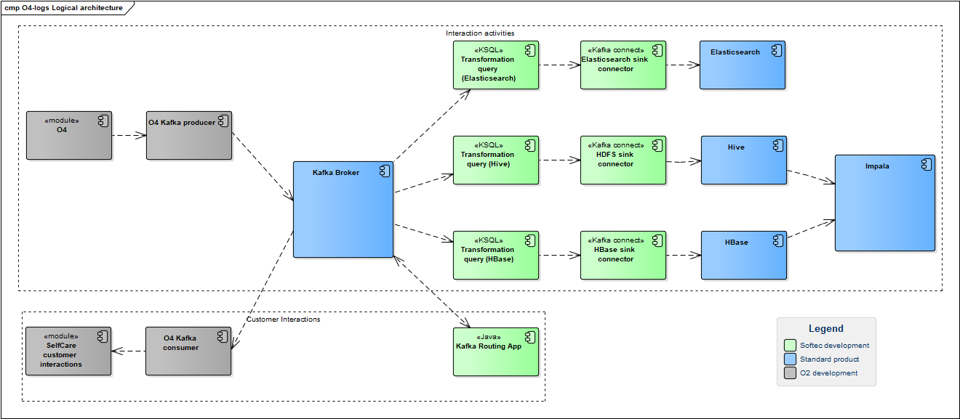
Logical architecture Big Picture
Notes:
Návrh BE architektúry pre CJM
Tento návrh obsahuje odporúčania pre cieľovú architektúru, ktorá bude schopná pokryť budúcu požadovanú funkcionalitu
Pre prvú etapu CJM bola schválená prvá časť architektúty(zelené komponenty).
V prípade ďalšieho rozvoja bude potrebné doplniť podľa potreby ďalšie architektonické komponenty(modré komponenty).

Slide 74
Implementation Technologies
PAINLESS
Elasticsearch
DSL

Slide 75
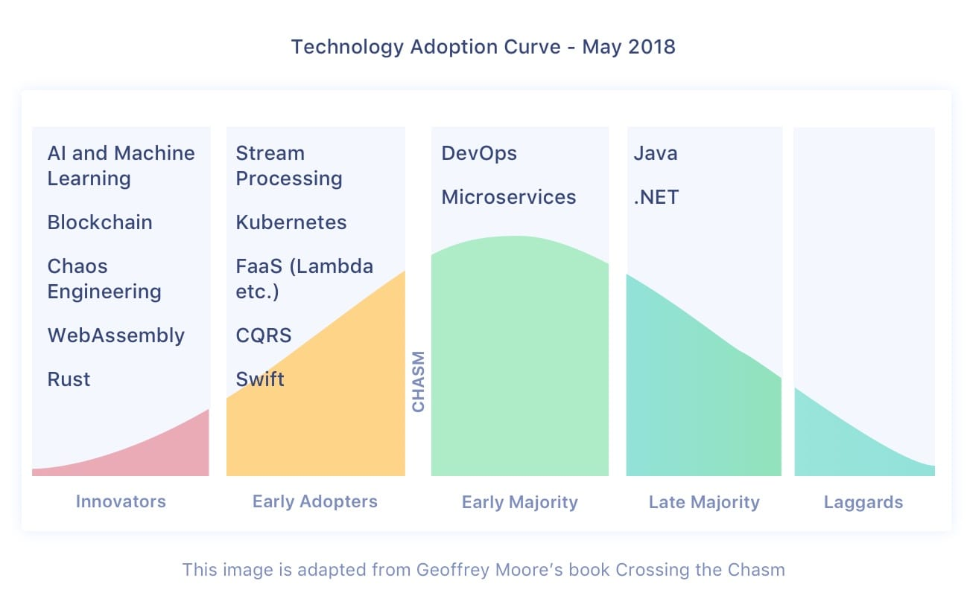
Technology Footprint
Notes:
Zdroj: https://www.infoq.com/about-infoq
https://principlesofchaos.org/

Slide 76
Softec Technology Footprint
Prvé PoC
Reálne implementácie
Notes:
https://www.youtube.com/watch?v=Tt2Ev8CypcA

Slide 77
Architecture roadmap
Δ-architecture ⬄ On demand data streaming
γ-architecture ⬄ In memory on demand data streaming
β-architecture ⬄ Machine driven in memory on demand data streaming - sharing
α-architecture ⬄ Shared mind
Notes:
https://www.confluent.io/blog/event-driven-2-0

Slide 78
„Ako softwarovým inžinierom je Vám jasné, že ak si to viete predstaviť, potom to viete aj vybudovať.“
Uri Levine
Notes:
https://www.rtvs.sk/televizia/archiv/11481/113089
42:50
https://twitter.com/random_walker/status/976836626121977858
Ako sofverovým inžinierom je Vám jasné, že ak si to viete predstaviť, potom to viete aj vybudovať.

